Slide 1


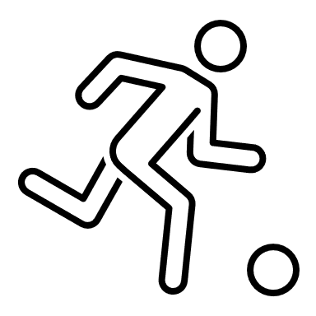
你弄错了！足球是圆的，甲是个很有个性的球员，他一定会自己射门，所有人上前拦截他的射门路线
数据计算，甲直接射门得分的概率是20%，传给乙然后得分的概率是80%
巴菲斯
尼尔逊

Slide 2
深度学习
样本
通过训练生成模型
模型
输入
前向控制
输出
通过训练生成模型
强化学习
输入
输出
前向控制
样本
模型
反馈回路
与环境交互生成样本

Slide 3
坡度更陡
尽管坡度更陡，但由于看不到更远的地方反而下不去了！

Slide 4



线性函数
激活函数
输入
输出
$$x$$
$$z=x^{T}w+b$$
$$y=sigmoid(z)$$

Slide 5








生物神经网络
生物神经网络
$$x_{1}$$
$$w_{1}$$
突触
$$x_{2}$$
$$w_{2}$$
$$∑$$
$$f$$
输出
神经元
$$w_{m}$$
$$x_{m}$$

Slide 6
输入层
隐藏层
隐藏层
输出层

